Slide 1
CHÀO MỪNG CÁC EM
ĐẾN VỚI BÀI GIẢNG HÔM NAY!

Slide 2
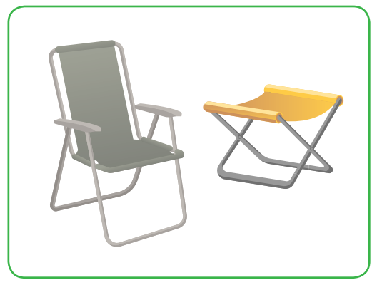
KHỞI ĐỘNG
Quan sát Hình 19.1 và cho biết hai chiếc ghế ngồi có đặc điểm chung nào? Hãy dự đoán nhu cầu, vấn đề cần giải quyết ở đây là gì khiến các kĩ sư thiết kế ra những chiếc ghế như vậy?
Hình 19.1. Ghế ngồi

Slide 3
KHỞI ĐỘNG
Đặc điểm chung: dạng ghế gập.
Tiện lợi trong việc mang đi, di chuyển, phù hợp với các chuyến đi. Khi thiết kế, các kĩ sư thiết kế muốn giải quyết vấn đề tính tiện nghi, có thể mang ghế đi khắp nơi khi có nhu cầu.
Hình 19.1. Ghế ngồi

Slide 4
BÀI 19: CÁC BƯỚC CƠ BẢN
TRONG THIẾT KẾ KĨ THUẬT

Slide 5
NỘI DUNG BÀI HỌC
I. Khái quát về tiến trình thiết kế kĩ thuật
II. Nội dung các bước trong thiết kế kĩ thuật

Slide 6
I
Khái quát về tiến trình
thiết kế kĩ thuật

Slide 7
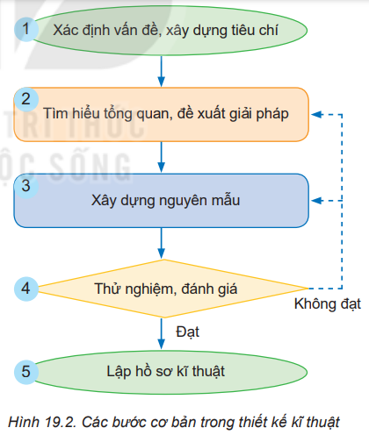

Hoạt động nhóm
Đọc nội dung mục I kết hợp quan sát Hình 19.2 SGK tr.96 và trả lời câu hỏi: Thiết kế kĩ thuật gồm những bước cơ bản nào? Bước nào quyết định sản phẩm được hoàn thiện tiếp hay phải điều chỉnh lại?

Slide 8

Các bước cơ bản
Bước 1: Xác định vấn đề, xây dựng tiêu chí cần đạt của sản phẩm.
Bước 2: Tìm hiểu tổng quan, đề xuất và lựa chọn giải pháp.
Bước 3: Xây dựng nguyên mẫu.
Bước 4: Thử nghiệm và đánh giá.
Bước 5: Lập hồ sơ kĩ thuật.

Slide 9

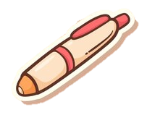
Bước quyết định sản phẩm được hoàn thiện tiếp hay phải điều chỉnh lại là bước 4 (thử nghiệm và đánh giá).

Slide 10
II
Nội dung các bước trong thiết kế kĩ thuật

Slide 11


2.1. Xác định vấn đề, xây dựng tiêu chí
Thảo luận theo cặp
Đọc nội dung mục II.1 kết hợp quan sát Ví dụ 1 SGK tr.97 và trả lời câu hỏi: Đọc nội dung mục 1 và cho biết cách nào được sử dụng để xác định vấn đề?

Slide 12
2.1. Xác định vấn đề, xây dựng tiêu chí
Bắt đầu thực hiện thiết kế sản phẩm, người thiết kế cần xác định rõ vấn đề, mô tả cụ thể tình huống thực tế:
Vấn đề, nhu cầu chính cần giải quyết là gì?
Tại sao cần phải giải quyết vấn đề đó?
Vấn đề được giải quyết mang lại lợi ích gì, cho ai?
Cần thiết kế sản phẩm gì? Sản phẩm được thiết kế cần đạt tiêu chí gì?

Slide 13

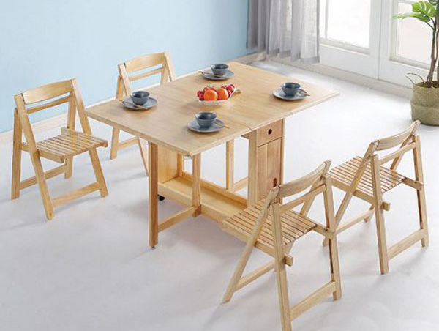
2.1. Xác định vấn đề, xây dựng tiêu chí
Nêu ví dụ về các tiêu chí cần đạt của sản phẩm.
Ví dụ bộ ghế xếp gọn:
Nhẹ, vừa đủ ngồi, dễ dàng xếp gọn, giảm diện tích chiếm chỗ, bền, đẹp.
Tiêu chí về kích thước, tải trọng, khối lượng, giá thành, sự thân thiện với môi trường của sản phẩm.

Slide 14

2.2. Tìm hiểu tổng quan, đề xuất giải pháp
Thảo luận theo cặp
Đọc nội dung mục II.2 kết hợp quan sát Ví dụ 2 SGK tr.97, 98 và trả lời câu hỏi:
Tìm hiểu tổng quan để làm gì?
Giải pháp lựa chọn dựa vào cơ sở nào và được thể hiện như thế nào?

Slide 15
2.2. Tìm hiểu tổng quan, đề xuất giải pháp
Tìm hiểu tổng quan cần tổng hợp thông tin khoa học liên quan đến sản phẩm và các sản phẩm tương tự đã có trên thị trường để:
Có có sở khoa học và công nghệ giúp giải quyết vấn đề.
Kế thừa ưu điểm của giải pháp cũ.
Đánh giá nhu cầu của người dùng đối với sản phẩm dự kiến thiết kế.

Slide 16

2.2. Tìm hiểu tổng quan, đề xuất giải pháp
Đề xuất một số giải pháp; đánh giá ưu, nhược điểm của mỗi giải pháp để lựa chọn giải pháp tối ưu nhất trên cơ sở điều kiện kinh tế, nguồn lực sản xuất, thời gian,... Giải pháp được lựa chọn cần bám sát tiêu chí cần đạt của sản phẩm.

Slide 17

2.3. Xây dựng nguyên mẫu
Đọc nội dung mục III.3 và cho biết: Xây dựng nguyên mẫu dựa vào đâu để đánh giá nguyên mẫu?

Slide 18

2.3. Xây dựng nguyên mẫu
Giải pháp lựa chọn cần được thể hiện dưới dạng bản vẽ chi tiết có đầy đủ thông tin để chế tạo nguyên mẫu. Trên cơ sở đó, xác định kết cấu, chuẩn bị và tính toán vật liệu, lập kế hoạch và tiến hành chế tạo nguyên mẫu.

Slide 19
2.3. Xây dựng nguyên mẫu
Nguyên mẫu là phiên bản đầu tiên của sản phẩm, có thể được làm bằng vật liệu khác với sản phẩm cuối cùng để tiết kiệm thời gian và chi phí. Mẫu này được kiểm tra, đánh giá theo các tiêu chí cần đạt của sản phẩm.

Slide 20
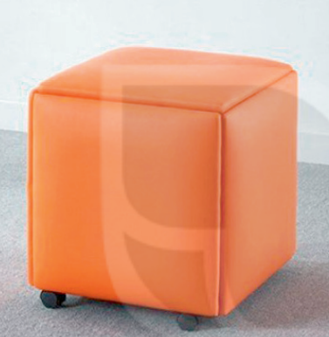
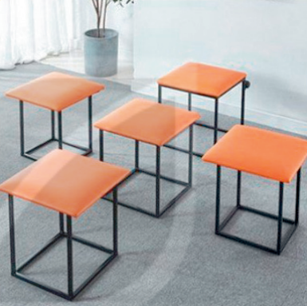
2.3. Xây dựng nguyên mẫu
Hoạt động nhóm
Đọc nội dung mục II.3 kết hợp quan sát Ví dụ 3 SGK tr.99 và trả lời câu hỏi: Quan sát Hình 19.5, cho biết cần phải chế tạo bao nhiêu chi tiết để lắp ráp được một chiếc ghế? Bộ ghế này được sử dụng như thế nào?

Slide 21
2.3. Xây dựng nguyên mẫu
Để lắp ráp 1 chiếc ghế cần 5 chi tiết như hình.
Cách sử dụng ghế:
• Có thể sử dụng ghế sau khi lắp.
• Có thể dùng 1 chi tiết sử dụng như 1 chiếc ghế.

Slide 22

2.4. Thử nghiệm, đánh giá
Thảo luận theo cặp
Đọc nội dung mục II.4 kết hợp quan sát Ví dụ 4 SGK tr.99, 100 và trả lời câu hỏi: Nguyên mẫu được thử nghiệm và đánh giá theo những nội dung gì, cách thức nào, với sự tham gia của ai?

Slide 23


2.4. Thử nghiệm, đánh giá
Nguyên mẫu được thử nghiệm, đo lường các thông số kĩ thuật, so sánh với các tiêu chí đã đặt ra cho sản phẩm. Trên cơ sở đó, thực hiện các điều chỉnh cần thiết cho tới khi đáp ứng được các tiêu chí đã nêu của sản phẩm.

Slide 24

2.4. Thử nghiệm, đánh giá
Quá trình thử nghiệm, đánh giá thường có sự tham gia của chuyên gia, khách hàng vùng với nhà thiết kế.
Máy tính và các phần mềm mô phỏng hỗ trợ rất tốt việc thiết kế và thử nghiệm sản phẩm nên một số trường hợp sẽ không cần chế tạo nguyên mẫu.

Slide 25


2.5. Lập hồ sơ kĩ thuật
Đọc nội dung mục II.5 SGK tr.100 và trả lời câu hỏi:
Hồ sơ kĩ thuật gồm những gì?
Tại sao cần phải lập hồ sơ kĩ thuật cho sản phẩm?

Slide 26

2.5. Lập hồ sơ kĩ thuật
Hồ sơ kĩ thuật bao gồm:
Bản vẽ kĩ thuật để chế tạo sản phẩm.
Các tài liệu liên quan đến hướng dẫn sử dụng, lắp đặt, vận hành và sửa chữa sản phẩm.
Nhà thiết kế có thể công bố kết quả hoặc đăng kí bản quyền sáng chế nếu giải pháp có tính mới và tính sáng tạo.
Cần phải lập hồ sơ kĩ thuật cho sản phẩm để làm căn cứ để người công nhân chế tạo, lắp ráp, thi công sản phẩm.

Slide 27
LUYỆN TẬP
Trò chơi trắc nghiệm
Câu 1: Bước 4 của quy trình thiết kế kĩ thuật là gì?
A. Xác định vấn đề, xây dựng tiêu chí.
B. Tìm hiểu tổng quan, đề xuất giải pháp.
C. Xây dựng nguyên mẫu.
D. Thử nghiệm, đánh giá.
D. Thử nghiệm, đánh giá.

Slide 28
Câu 2: Tìm hiểu tổng quan, đề xuất giải pháp là gì?
A. Là công việc đầu tiên trong quy trình thiết kế kĩ thuật.
B. Là nghiên cứu kiến thức và các giải pháp đã có, chuẩn bị đầy đủ cơ sở cho các hoạt động giải quyết vấn đề tiếp theo.
C. Tổng hợp thông tin khoa học liên quan đến sản phẩm và các sản phẩm tương tự để giải quyết vấn đề, kế thừa ưu điểm của giải pháp đã có.
C. Tổng hợp thông tin khoa học liên quan đến sản phẩm và các sản phẩm tương tự để giải quyết vấn đề, kế thừa ưu điểm của giải pháp đã có.
D. Đề xuất các giải pháp, xem xét và đánh giá toàn diện về mức độ phù hợp với yêu cầu, tiêu chí đã đặt ra cho sản phẩm.

Slide 29
Câu 3: Quy trình thiết kế kĩ thuật gồm mấy bước?
A. 1.
B. 2.
C. 3.
C. 3.
D. 4.

Slide 30
Câu 4: Xác định yêu cầu sản phẩm và lựa chọn giải pháp thiết kế là gì?
A. Là công việc đầu tiên trong quy trình thiết kế kĩ thuật.
A. Là công việc đầu tiên trong quy trình thiết kế kĩ thuật.
B. Là nghiên cứu kiến thức và các giải pháp đã có, chuẩn bị đầy đủ cơ sở cho các hoạt động giải quyết vấn đề tiếp theo.
C. Đề xuất những yêu cầu, tiêu chí thiết kế cần phải đạt được.
D. Đề xuất các giải pháp, xem xét và đánh giá toàn diện về mức độ phù hợp với yêu cầu, tiêu chí đã đặt ra cho sản phẩm.

Slide 31
Câu 5: Bước nào trong quy trình thiết kế kĩ thuật
thể hiện tính sáng tạo của người thiết kế?
A. Xác định vấn đề, xây dựng tiêu chí.
B. Tìm hiểu tổng quan, đề xuất giải pháp.
B. Tìm hiểu tổng quan, đề xuất giải pháp.
C. Xây dựng nguyên mẫu.
D. Thử nghiệm, đánh giá.

Slide 32
Câu hỏi phần Luyện tập SGK
Bài 1
Hãy quan sát môi trường xung quanh và công việc hàng ngày của bản thân em, chỉ ra một vấn đề hoặc nhu cầu cần được giải quyết. Mô tả cụ thể tình huống và xác định cần thiết kế sản phẩm? Nêu ba tiêu chí cần đạt của sản phẩm dự định thiết kế.
Bài 2
Trong các bước nêu trên của quá trình thiết kế kĩ thuật, bước nào thể hiện tính mới, tính sáng tạo của sản phẩm, giải pháp?

Slide 33


Hướng dẫn trả lời:
Bài 1
Nhu cầu: chiếc ghế ngồi học.
Tình huống cụ thể: em được ba mẹ tặng cho một chiếc bàn nhỏ rất xinh. Em muốn dùng nó.
Bài 2
Bước 2 là bước thể hiện tính mới, tính sáng tạo của sản phẩm, giải pháp.

Slide 34
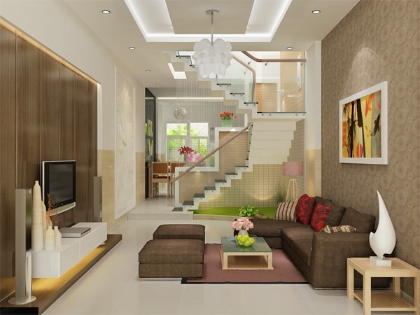
VẬN DỤNG
Chọn sản phẩm bất kì trong gia đình, em hãy:
1. Tìm hiểu một số sản phẩm tương tự có trên thị trường.
2. So sánh sản phẩm của gia đình em với các sản phẩm em tìm hiểu về tính mới, tính sáng tạo.

Slide 35
HƯỚNG DẪN VỀ NHÀ
01
02
03
Ghi nhớ kiến thức trong bài.
Hoàn thành bài tập phần Vận dụng.
Đọc trước bài mới Bài 20 – Dự án: Thiết kế hệ thống tưới cây tự động.

Slide 36
CẢM ƠN CÁC EM ĐÃ
LẮNG NGHE, HẸN GẶP LẠI!

